Slide 1





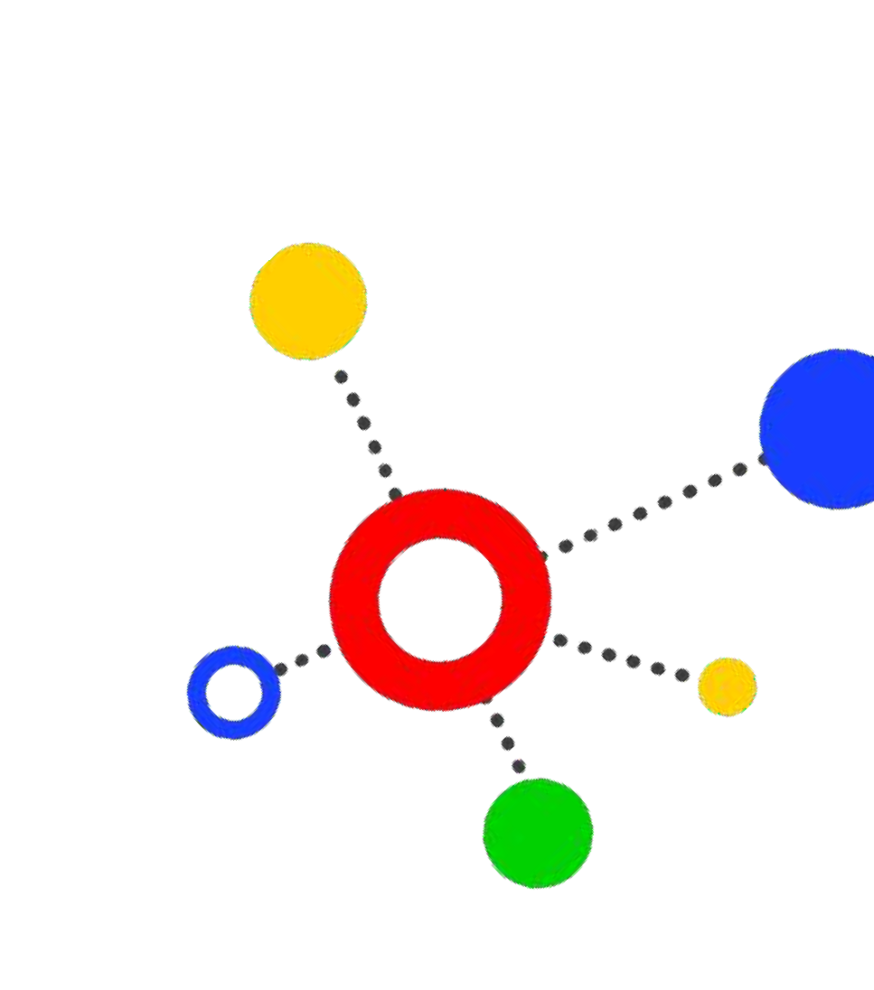


Slide 2

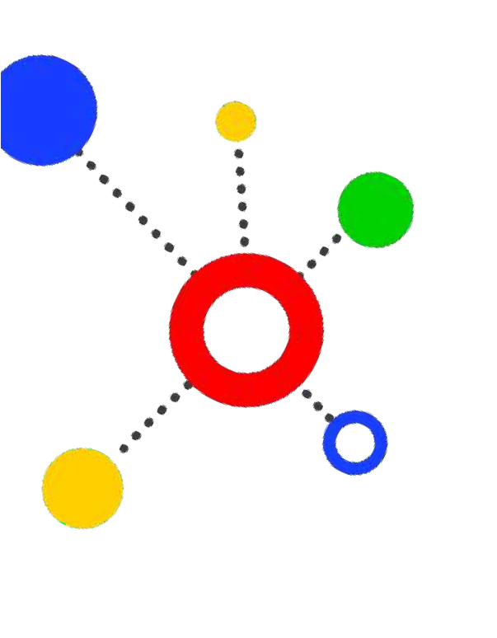







Educar com tecnologia para
a inclusão e cidadania digital
Conectividade de qualidade para uso pedagógico em todas as escolas - 100% das escolas conectadas até 2026
DISPOSITIVOS E AMBIENTES
Equipamentos tecnológicos na mão
de professoras/es, gestoras/es e estudantes
para uso pedagógico, com a disponibilização de Atas de Registro de Preços via FNDE para compra pelos entes
CONECTIVIDADE
GESTÃO E TRANSFORMAÇÃO DIGITAL
Tecnologia apoiando uma gestão mais eficiente das secretarias e escolas, integrando dados e garantindo interoperabilidade de sistemas
Currículos alinhados à BNCC, incluindo cidadania digital e novas competências digitais adequadas a cada etapa de ensino (usar, entender e refletir
sobre tecnologia)
CURRÍCULO
RECURSOS EDUCACIONAIS DIGITAIS
Desenvolvimento das competências digitais dos/as profissionais da Educação Básica, promovendo práticas pedagógicas
inovadoras
COMPETÊNCIAS E FORMAÇÃO
Recursos educacionais digitais alinhados à BNCC, diversificados e de qualidade disponíveis para estudantes e professoras/es, em complementação (e não em substituição) aos materiais impressos

Slide 3


Estratégia Nacional de
Escolas Conectadas
Partindo da premissa de garantir a equidade no acesso às
tecnologias na escola, teremos o |  | compromisso de
universalizar a conectividade para fins pedagógicos em
todas as escolas públicas de educação básica do país
até 2026 | .
E como vamos fazer isso?
Definindo parâmetros nacionais de conectividade para uso pedagógico da tecnologia em sala de aula
Coordenando todos os recursos e políticas
federais e garantindo a prioridade de
universalização até 2026
Pactuando com governos locais esta prioridade e coordenando os papéis e monitoramento dos esforços de modo complementar

Slide 4

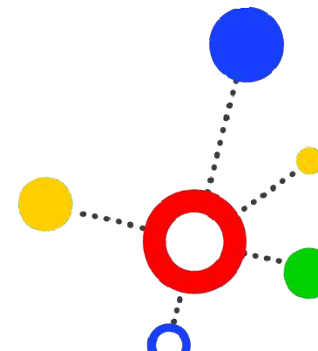
O desafio da universalização
1
4,6 mil escolas (3%) não têm acesso à energia pela rede pública ou por fontes renováveis.
Energia
2
Acesso adequado à
banda larga
40,1 mil (29%) escolas não têm disponibilidade de
tecnologias adequadas para acesso à banda larga fixa
42,7 mil (31%) escolas não têm acesso à internet em qualidade e velocidade adequadas para uso pedagógico.
77,3 mil (56%) escolas não possuem o Medidor Educação
Conectada para o monitoramento da velocidade
3
Serviço de conexão à internet
4
Distribuição de
sinal (wi-fi)
71,6 mil escolas (52%) não possuem distribuição de sinal
(rede Wi-Fi).
5 Dispositivos
96,3 mil escolas (69,6%) não contam com dispositivos (desktop, notebooks, tablets) em quantidade adequada para uso pedagógico

Slide 5
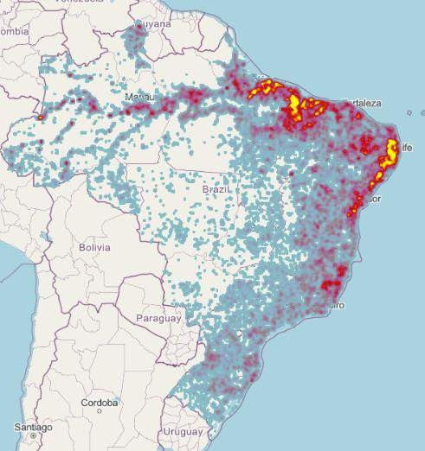
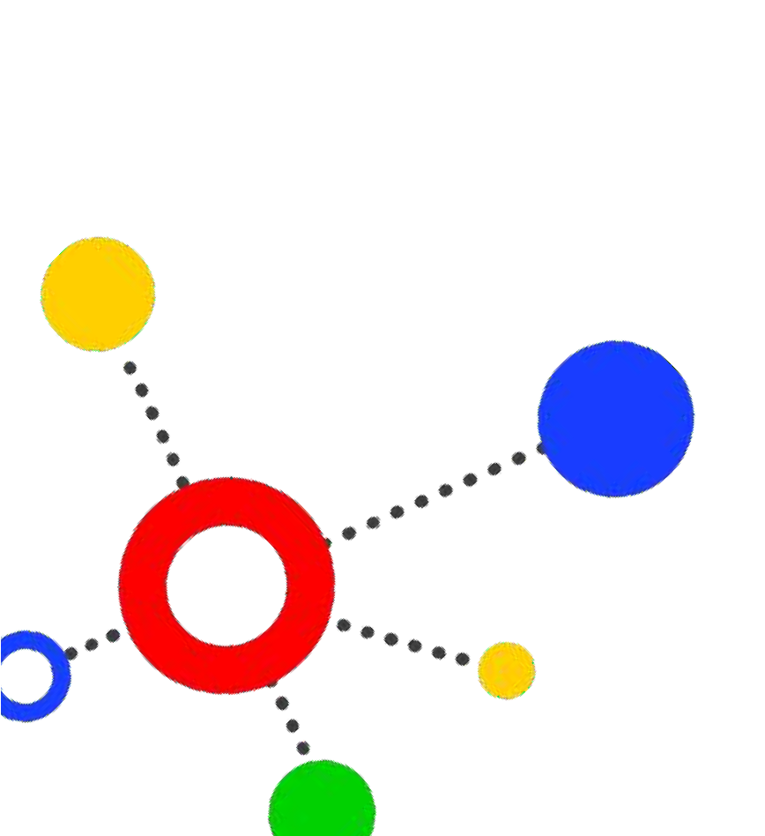
Compromisso com a equidade
Mapa de calor - concentração de escolas com
acesso inadequado
Garantir o acesso à banda larga fixa para
40 mil escolas que, hoje, não possuem
acesso adequado
Levar conectividade para fins pedagógicos às escolas que já contam com acesso à banda larga fixa

Slide 6




Comitê Executivo da Estratégia
Escopo
Conectividade de escolas, parâmetros e definições sobre recursos
Membros
Ministério da Educação (Coord.)
Ministério das Comunicações
Casa Civil da Presidência da República
Ministério da Ciência, Tecnologia e Inovação
Ministério das Minas e Energia
Agência Nacional de Telecomunicações - ANATEL
Fundo Nacional de Desenvolvimento da Educação – FNDE
Banco Nacional de Desenvolvimento Econômico e Social - BNDES
Telecomunicações Brasileiras S/A - Telebrás
Rede Nacional de Ensino e Pesquisa - RNP
Criado pelo novo decreto da Estratégia Nacional de Escolas Conectadas

Slide 7


Adesão à Estratégia Nacional
Esforço de conectar todas as escolas é
nacional, numa parceria do governo federal
com estados, municípios e DF
Adesão à ENEC poderá ser feita a partir do dia 27/09 pelo
SIMEC
Todos os estados, municípios e DF poderão aderir à ENEC e acompanhar o avanço dos programas federais em seu território
No ato da adesão todos os entes poderão acessar um diagnóstico de conectividade de sua rede

Slide 8
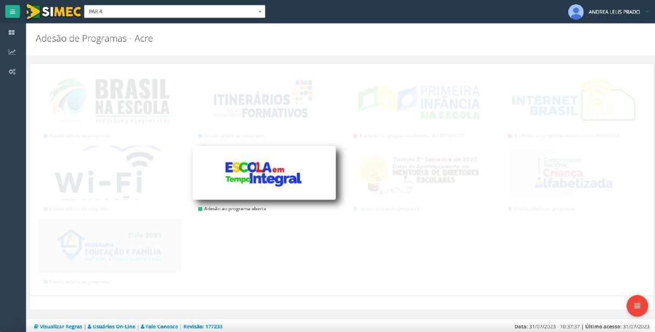




Tela de entrada do SIMEC onde o ente irá entrar

Slide 9









